Slide 1
第二章 ARM Cortex-M4F处理器
1.Cortex-M4F处理器的结构
2.存储器映射、工作模式、内核寄存器
3.NVIC（异常、优先级、中断向量表、中断的进出、挂起与活跃）
Notes:
我们今天学习一下tiva c系列MCU的处理器内核Cortex M4F。
内核的基本结构，会重点介绍异常或中断控制器NVIC
今天还将学习中断的基本编程方法，数据手册的查阅，以及外设寄存器的操作。

Slide 2
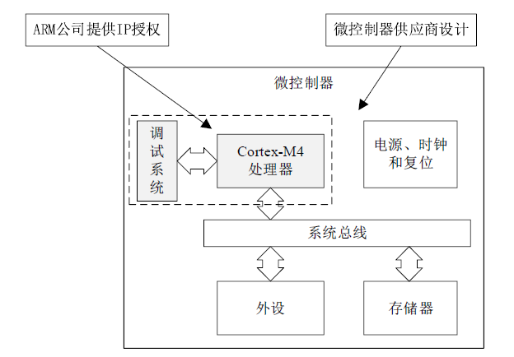
一 Cortex-M4处理器内核和基于Cortex-M4的MCU
32位处理器内核
三级流水线的哈佛结构
16位和32位指令并存的Thumb-2指令集
Cortex-M4处理器内核是MCU的CPU。
Notes:
处理器内核是MCU的CPU。芯片制造商得到Cortex-M4处理器内核的使用授权后，就可以在Cortex-M4的基础上添加存储器，I/O，各种外设，设计出自己的MCU。
Tiva_c和STM32都使用的是M4内核/
ARM Cortex是ARM的第七个版本的体系架构，是32位RISC指令集，数据总线，运算单元、寄存器、存储接口都是32位的。
三级流水线哈佛结构，thumb2指令集， thumb2指令集是32位指令和16位指令并存。
32位的ARM效率高，但占用存储空间大。
16位的thumb指令占用空间小，但效率比ARM指令稍低。需要同时使用ARM和thumb进行编程，内核需要高效率用ARM指令，用户程序对效率要求不高，使用thumb指令，这样兼顾效率和空间。

Slide 3
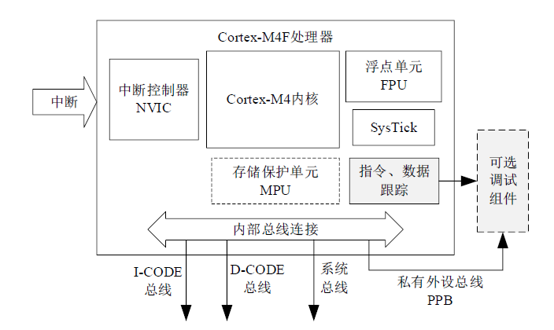
二 Cortex-M4F处理器结构
嵌套式向量化中断控制器（NVIC）
SysTick
存储器保护单元 (MPU)
浮点单元 (FPU)
调试跟踪接口
总线接口
Notes:
Cortex M4内核如果有浮点运算单元FPU，则是Cortex M4F。包含CM4内核等。CM4是真正的内核CPU，包括运算器和控制器，其余的称为私有外设、内核里的外设
systick 24位的定时器，一般作为操作系统的节拍器。
NVIC是中断控制器。
MPU存储保护单元，可以在存储区划出8个区块，定义不同的权限，如只读，读/写，不可访问，只可执行等，从而实现操作系统和用户程序数据区的隔离，或不同任务之间的数据区隔离。
FPU浮点单元 支持单精度浮点的加、减、乘、除、乘加以及平方根操作
调试工具
总线是哈佛结构，能同时预取指令和存取数据。
I-Code总线和D-Code总线负责对代码存储区的访问，前者用于取指，后者用于查表
系统总线（System Bus）用于访问内存和外设
私有外设总线访问调试接口。

Slide 4
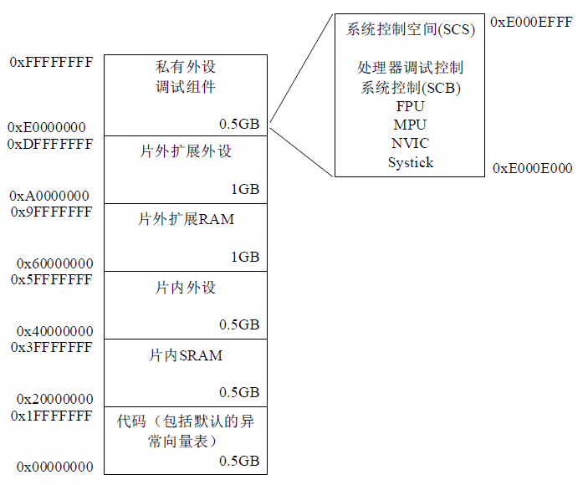
三 存储器映射
统一编址，程序存储器和数据存储器都在一套地址内，包括各外设。
Cortex‐M4预先定义好了“粗线条的”存储器映射。
好处是为应用软件在不同型号的微控制器间移植提供了方便。
处于最高地址的系统级存储区，是Cortex‐M4的私有空间。
Notes:
上节课我们学习的内存数据观察，可以看到整个地址空间的数据。

Slide 5
四 操作模式和权限级别
操作模式：
（用于区别普通状态程序和异常服务程序）
线程模式（Thread Mode）：不处于异常服务状态时，处理器在线程模式下。
处理模式（Handler Mode）：用于处理异常（包括中断），当处理器完成异常的处理之后返回到线程模式。
权限级别：
用户级：对系统控制空间(SCS，0xE000E000—0xE000EFFF)的访问将被禁止。除此之外，还禁止使用MRS／MSR指令访问除了APSR之外的特殊功能寄存器。
特权级：在特权级下，软件可以使用所有的指令和访问所有的资源。
（引入特权级和用户级是为操作系统做准备，操作系统工作在特权级下，拥有所有权限；用户程序工作在用户级下，不能访问系统空间。对于没有操作系统的裸机程序，往往一直工作在特权级。）
Notes:
有两种操作模式。处理模式和线程模式，是用于区别普通状态程序的代码和异常服务程序的代码
两种权限级别。引入特权级和用户级是为操作系统做准备，操作系统工作在特权级下，拥有所有权限，用户程序工作在用户级下，不能访问内核外设，防止用户程序修改内核设置。

Slide 6
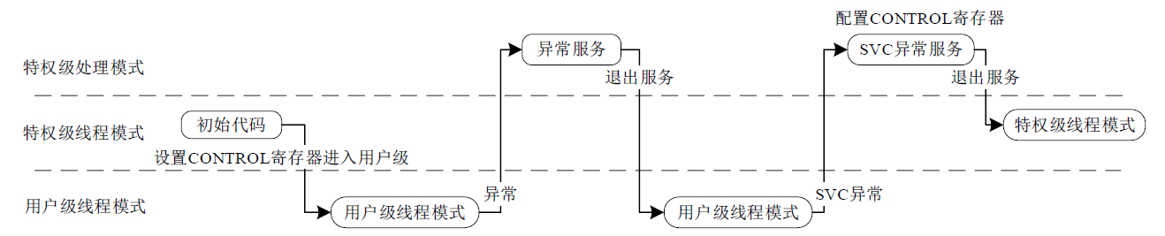
四 操作模式和权限级别
在处理模式下，总是处于特权级。
线程模式可以是特权级，也可以是用户级。
在复位后，处理器进入线程模式+特权级。
特权级可通过置位CONTROL［0］来进入用户级。
用户级下的代码只能通过SVC异常，进入handler模式，在handler模式下修改CONTROL[0]来返回特权级。
特权级 | 用户级
处理模式 | 不可能
线程模式 | 线程模式
异常处理的代码
普通程序的代码
Notes:
处理模式一定是特权级，线程模式有特权级和用户级，所以只有3个状态handler特权，线程特权、线程用户。
进了中断就是handler，没进中断就是线程。
特权和线程的切换。

Slide 7
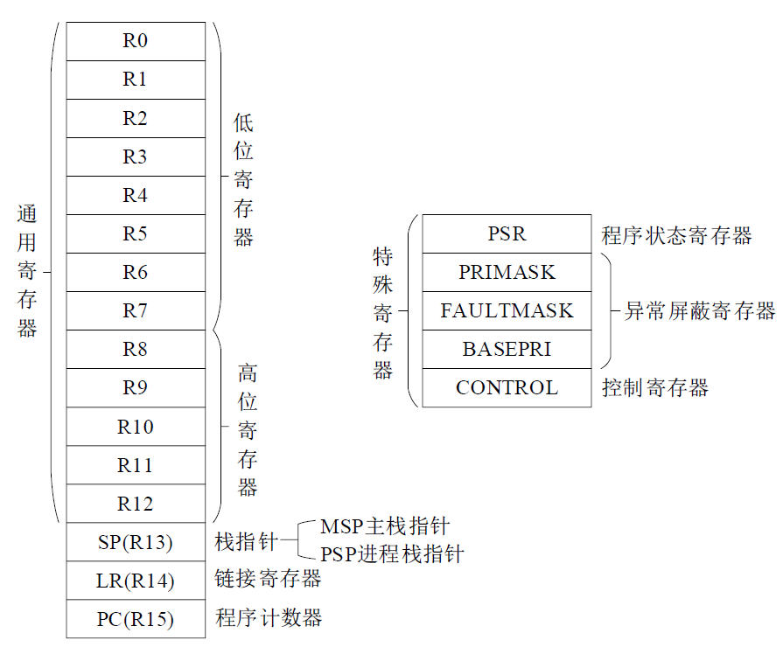
五 内核寄存器
13个通用寄存器（R0-R12）
程序计数器PC
堆栈指针：SP(R13),任何时刻只能是MSP和PSP中的一个，一般是MSP。
链接寄存器：存储子程序返回地址。
特殊寄存器
PSR：存储程序状态
PRIMASK：屏蔽所有可配置优先级异常。
FAULTMASK：屏蔽所有系统故障。
BASEPRI：屏蔽优先级不高于某个数值的异常
CONTROL：定义处理器权限级别和选择堆栈指针
Notes:
内核寄存器是CPU的寄存器，是没有地址的，要通过指令访问。
通用寄存器作为运算过程的缓存。

Slide 8
五 内核寄存器
堆栈是个特殊的存储区，主要功能是暂时存放数据和地址，通常用来保护断点和现场。
堆栈只允许在一端进行操作，按照后进先出（LIFO-Last In First Out）的原理运作。
ARM编译器按照满栈递减的方式组织堆栈，压栈后堆栈指针SP需要向低地址递减。
堆栈操作是通过PUSH（入栈）和POP（出栈）指令来完成操作的。
高地址
高地址
A
SP 堆栈指针
A
出栈
B
SP 堆栈指针
入栈
压栈方向
压栈方向
出栈
入栈
低地址
低地址
Notes:
堆栈指针总是指向栈顶位置

Slide 9
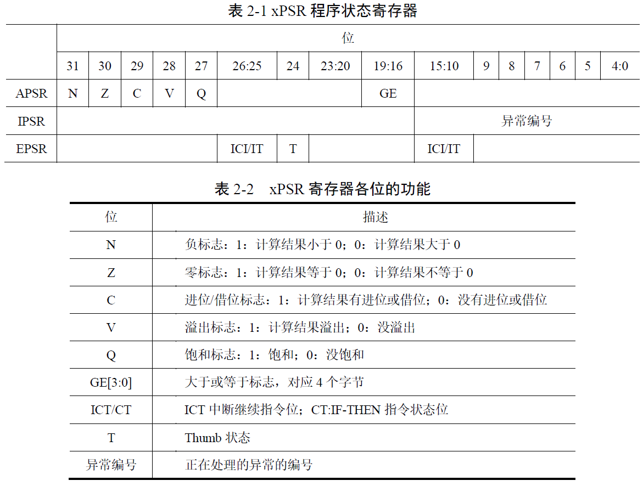
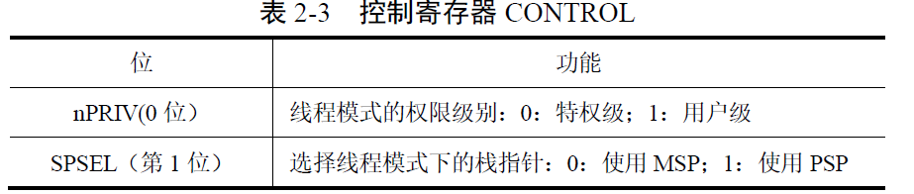
五 内核寄存器
Notes:
GE 大于和等于标志
T thumb状态
打开tm4c1231h6pge中文数据手册.pdf，2.3.3章节，观察内核寄存器。
我们不能直接把数据手册拿来学习，数据手册是针对掌握了基本原理和基本概念，有一定的实践经验的编写的。数据手册编写全面、繁琐。我们应把它作为工具手册，需要时查阅。

Slide 10
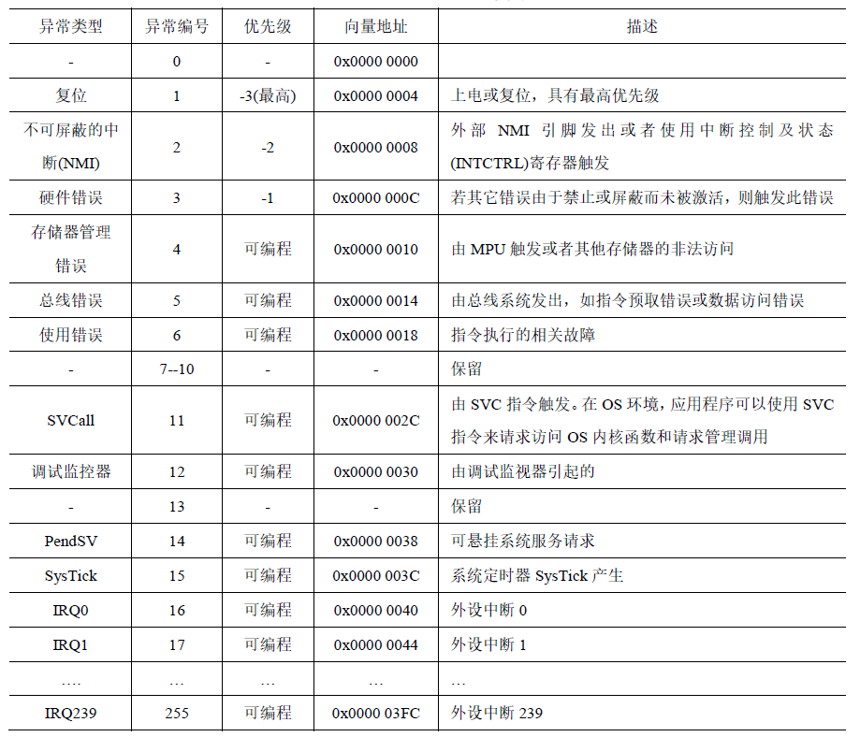
六 中断处理
异常
凡是打断程序顺序执行的事件都叫异常，包括复位、不可屏蔽中断、系统故障和外设中断。
支持16个系统异常和240个外设中断。
Notes:
什么是异常, 异常与中断常常混用，异常是处理器自身产生的，包括系统服务请求及各种故障。
和外设中断，从IRQ0开始，共240个外设中断。
异常的向量号，向量地址，优先级可编程

Slide 11
六 中断处理
优先级
当多个中断同时发生，优先级会影响一个中断何时可以响应。优先级的数值越小，则优先级越高。
CM4支持3个固定的高优先级（负数）和多达256级的可编程优先级。Tiva_C做了精简，只有8级可编程优先级，在PRIn寄存器的高3位[7：5]中设置。
CM4支持优先级分组，设置其抢占优先级（组优先级）和次优先级（子优先级），在APINT寄存器中的PRIGROUP 位域中设置。组优先级高的中断可以抢占组优先级低的中断；同组的中断不能互相抢占。
Tiva_C的优先级分组设置
PRIGROUP | 优先级的二进制表示 | 组优先级位 | 子优先级位 | 组优先级数 | 子优先级数
0x0 - 0x4 | xxx | [7：5] | 无 | 8 | 1
0x5 | xxy | [7：6] | [5] | 4 | 2
0x6 | xyy | [7] | [6：5] | 2 | 4
0x7 | yyy | 无 | [7：5] | 1 | 8
x 表示抢占优先级位
y 表示子优先级位
如果PRIGROUP的值为0x6，优先级4的中断能抢占优先级为5的中断吗？优先级3的中断能抢占优先级为4的中断吗？
Notes:
打开打开tm4c1231h6pge中文数据手册.pdf，3.4章，
131页，查看PRI0的设置
分组，优先级的二进制的高位作为组（抢占）号，优先级高的组可以抢占优先级低的组，低位（子优先级）同组的不能互相抢占，子优先级高的在都挂起时优先处理。

Slide 12
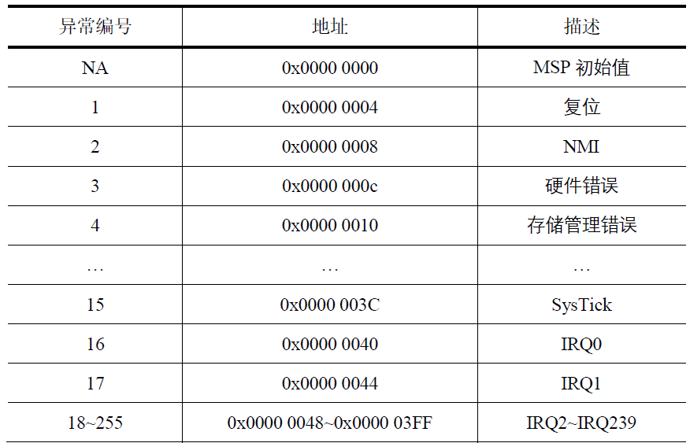
六 中断处理
中断向量表
当发生了中断并且要响应它时，CM4需要定位其服务函数（ISR）的入口地址。这些入口地址存储在所谓“中断向量表”内。
向量表重定位
向量表默认起始地址为0x0000 0000 ，为Code区，运行时不能修改。
可以通过设置VTABLE寄存器，将向量表放在RAM区，这样就可以在程序中修改向量表。

Slide 13
六 中断处理
中断的进入
入栈：当处理器发生中断时，首先自动把8个寄存器(xPSR、PC、LR、R12、R3、R2、R1、R0)压入栈，由处理器自动完成。
取向量：发生异常，紧接着内核将根据向量表找出正确的中断向量。
更新寄存器：入栈和取向量操作完成之后，在执行服务程序之前，还必须更新SP、PC、PSR、LR等寄存器。
中断的退出
出栈：先前压入栈中的寄存器在这里恢复。
更新NVIC寄存器：伴随着中断的返回，它的活动位也被硬件清除。

Slide 14
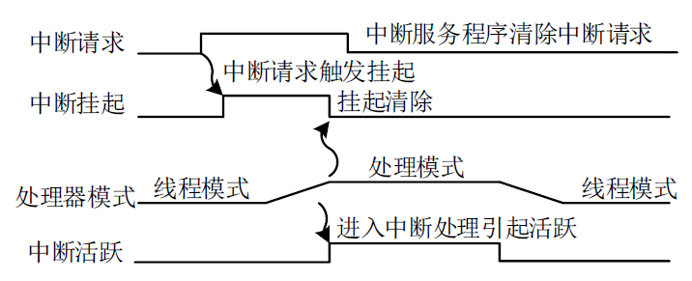
六 中断处理
中断的悬挂与活跃状态
挂起（Pend）：当中断发生时，正在处理同级或高优先级异常，中断不能立即得到响应，此时中断被挂起。一旦进入中断服务函数，则挂起被取消。
中断的挂起状态可以通过PENDn寄存器读取。还可以写它们来手工挂起中断。可以通过写UNPENDn寄存器来解挂。
活跃状态（Active）：当某中断的服务函数开始执行时，就称此中断进入了“活跃”状态。
中断的活跃状态可以在ACTIVEn寄存器中查询。
Notes:
中断在处理过程中，有两个状态信号，挂起和活跃

Slide 15
六 中断处理
嵌套向量中断控制器(NVIC)
中断配置内容：
使能与禁止寄存器（ENn和DISn）
挂起与解挂寄存器（PENDn和UNPENDn）
优先级寄存器（PRIn）
活动状态寄存器（ACTIVEn）
软件触发中断寄存器（SWTRIG）
另外，下列寄存器也对中断处理有重大影响：
中断掩蔽寄存器（PRIMASK, FAULTMASK以及 BASEPRI）
向量表偏移寄存器(VTABLE)
应用程序中断及复位控制寄存器（APINT）（优先级分组）
Notes:
示范一下数据手册的查找，5-10分钟

Slide 16
课堂练习
1．ARM Conex—M4为32位微控制器，请问32位指的是 。
2．ARM Cotex—M4采用 结构，拥有独立的指令总线和数据总线，可以让取指与数据访问并行进行。
3．寄存器R13的作用是 。
4．寄存器R14的作用是 。
5．寄存器R15的作用是 。
6．CM4支持 种系统异常，和 种外设中断输入。
7．CM4中的优先级理论是支持256级优先级，但芯片厂商一般只采用,比如像tiva_c只支持 级优先级。
8．异常向量表中，位于表头的是 。
10．BASEPRI寄存器的作用是 。
11．CM4技持两个操作模式，它们分别是 和 模式。
12．处理器运行应用程序时，属于 模式，即可以使用特权级，也可以使用用户级。异常服务程序必在 下执行。复位后，处理器默认进入 。
13．CM4支持的4GB存储空间被划分成： 、 、 、 、 、 6个区域。

Slide 17
课堂练习
各小组查阅tm4c1231h6pge中文数据手册第3章Cortex-M4 外设
Tm4c1231h6pge支持多少个异常（包括中断）？
ENn、 DISn、 PENDn、 UNPENDn、 PRIn、 ACTIVEn寄存器各有多少个？他们第一个寄存器的起始地址？
简要说明ENn、 DISn、 PENDn、 UNPENDn、 PRIn、 ACTIVEn和SWTRIG等寄存器的作用是什么？如何设置？
Notes:
示范一下数据手册的查找，5-10分钟

Slide 18
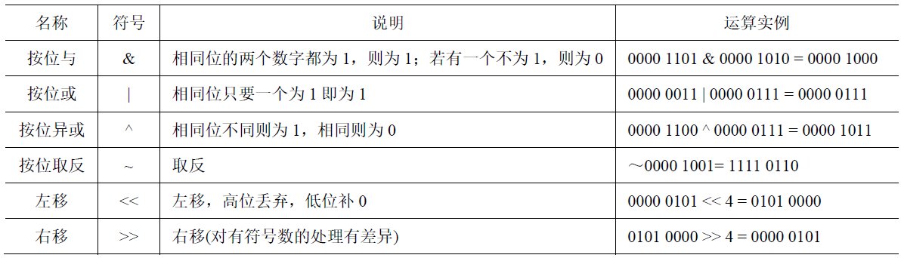
实验二 寄存器操作和中断处理编程
位运算
计算机中的数据都是二进制的，所以很多时候对数据的读写都需要用到位运算，尤其是对寄存器的操作。
C语言位运算符

Slide 19
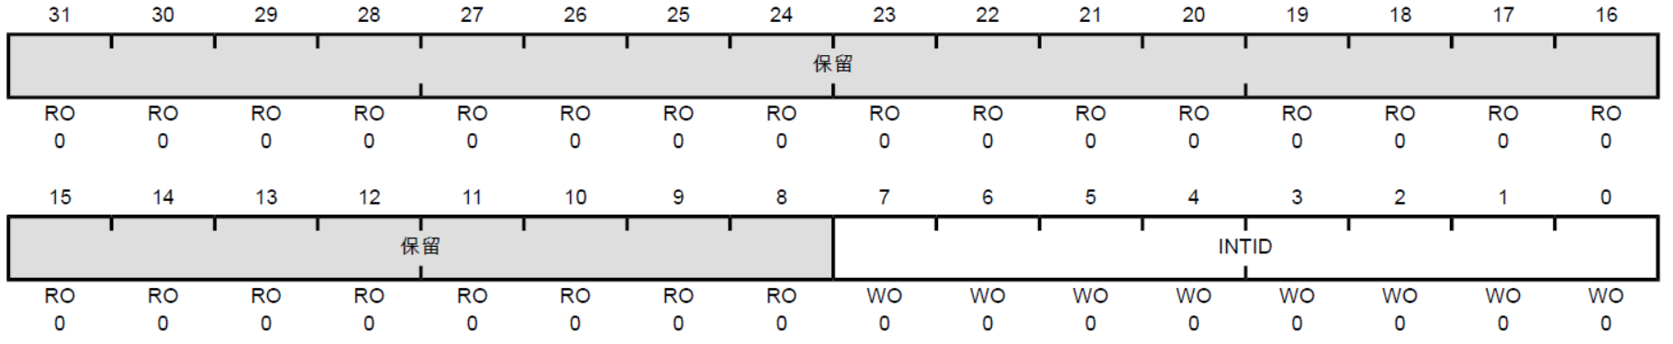
实验二 寄存器操作和中断处理编程
位域
寄存器往往有多个功能字段，用寄存器中的若干个位（bit）来实现某个功能。寄存器中这些表示不同的功能区域的字段叫做位域。
例如：软件触发中断寄存器（SWTRIG）中的0-7位为INTID位域。向INTID位域写入一个8位的数值，会产生一个中断号为该数值的中断（如：写入0x01，则在IRQ1上产生中断）。

Slide 20
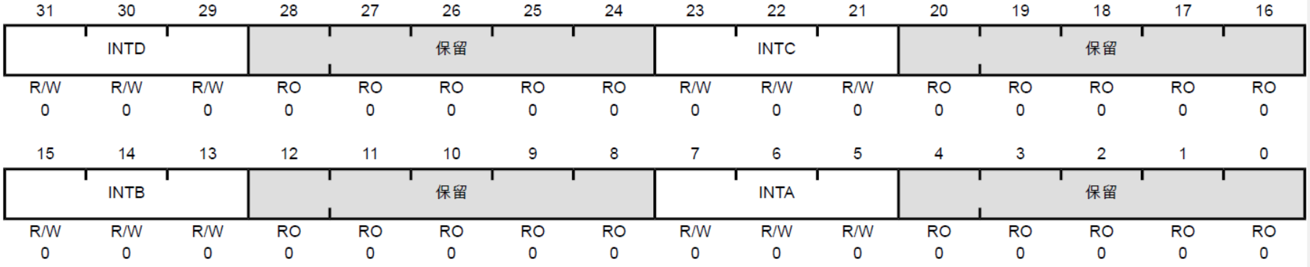
实验二 寄存器操作和中断处理编程
位域
这是PRIn寄存器，有哪几个位域？
每个位域用3位（bit）来表示1个中断的优先级。
如果寄存器PRIn的值为A，我们只想读出INTA位域的值，而让其他位得到的结果为0，如何用位运算实现？

Slide 21
实验二 寄存器操作和中断处理编程
C/C++语言中的寄存器的读写
Tivaware目录下的inc/hw_nvic.h下列出了NVIC相关寄存器的宏定义，以及寄存器的各个位域。例如SWTRIG寄存器的宏定义：
#define NVIC_SW_TRIG 0xE000EF00 // Software Trigger Interrupt； 0xE000EF00为寄存器地址
SWTRIG寄存器中INTID位域的宏定义：
#define NVIC_SW_TRIG_INTID_M 0x000000FF // INTID位域为0-7位，相应位取1，其他位取0
Tivaware目录下的inc/hw_types.h定义了对硬件地址直接读写的方法
其中x是寄存器的宏定义，即寄存器的地址
#define HWREG(x) (*((volatile uint32_t *)(x))) 写寄存器：HWREG(x)=temp；
#define HWREGH(x) (*((volatile uint16_t *)(x))) 读寄存器：temp=HWREG(x)；
#define HWREGB(x) (*((volatile uint8_t *)(x)))
例如：将寄存器SWTRIG的值赋为0x01
HWREG(NVIC_SW_TRIG)=0x01；
Notes:
在hw_nvic.h中搜索NVIC_SW_TRIG，可以找到该寄存器相关的位域宏定义。

Slide 22
实验二 寄存器操作和中断处理编程
位域的读写
对寄存器的访问往往只想访问寄存器的某个位域，比如只读取寄存器的一个位域，或者只改写寄存器的一个位域，而不影响该寄存器的其他位域。
只读取某位域的值，将寄存器的值直接和位域宏定义相与，则只读出该位域的值，其它位读出来为0，例如：temp=HWREG(NVIC_SW_TRIG) & NVIC_SW_TRIG_INTID_M;
假定 SWTRIG的值为0x00002078，则：temp = 0x00002078 & 0x000000ff = 0x00000078
要将寄存器某位域全置1，其他位保持不变，则将寄存器的值和位域宏定义相或，例如：
HWREG(NVIC_SW_TRIG) |= NVIC_SW_TRIG_INTID_M;
假定 SWTRIG的值为0x00002078，则： SWTRIG的值 = 0x00002078 | 0x000000ff = 0x000020ff
要将寄存器某位域清0，其他位保持不变，则将该位域宏定义取反后，和寄存器的值相与，例如：
HWREG(NVIC_SW_TRIG) &= ~(NVIC_SW_TRIG_INTID_M);
假定 SWTRIG的值为0x00002078，则： SWTRIG的值 = 0x00002078 & ~(0x000000ff) = 0x00002000

Slide 23
实验二 寄存器操作和中断处理编程
位域的读写
要将寄存器某位域赋值，其他位保持不变，则需先将该位域的值清零，再与赋值相或（赋值需位移到该位域的位置）。
HWREG(NVIC_SW_TRIG) &= ~(NVIC_SW_TRIG_INTID_M);
HWREG(NVIC_SW_TRIG) |= temp & NVIC_SW_TRIG_INTID_M;
例如： SWTRIG的值为0x00002078，其INTID位域要改为temp=0x00030057中相应位的值：而SWTRIG寄存器其它位的值不变。
0x00002078 & (~(0x000000ff)) = 0x00002078 & 0xffffff00 =0x00002000
0x00002000 I (0x00030057 & 0x000000ff) = 0x00002000 I 0x00000057=0x00002057

Slide 24
实验二 寄存器操作和中断处理编程
中断程序的编写：
包括中断的初始化（配置和使能）
中断服务函数的编写
修改中断向量表
在NVIC中有软件触发中断寄存器SWTRIG ，对其写入相应IRQ的号码，即可触发相应的IRQ。例如写入1，即可触发IRQ1。
中断例程
#include <stdint.h>
#include <stdbool.h>
#include "inc/tm4c123gh6pm.h"
#include "inc/hw_memmap.h"
#include "inc/_types.h"
#include "inc/hhww_nvic.h"
#include "driverlib/sysctl.h"
#include "driverlib/gpio.h"
int main(void)
{
SysCtlClockSet(SYSCTL_SYSDIV_4|SYSCTL_USE_PLL|SYSCTL_XTAL_16MHZ|SYSCTL_OSC_MAIN);
SysCtlPeripheralEnable(SYSCTL_PERIPH_GPIOF);
GPIOPinTypeGPIOOutput(GPIO_PORTF_BASE, GPIO_PIN_1|GPIO_PIN_2|GPIO_PIN_3);
HWREG(NVIC_EN0) |= 0x00000002; //使能IRQ1
while(1)
{
HWREG(NVIC_SW_TRIG) = 1; //触发中断IRQ1
SysCtlDelay(2000000); //延时
}
}
在while循环中，每延时一段时间，触发1次中断。

Slide 25
实验二 寄存器操作和中断处理编程
中断服务例程
在startup_ccs.c的最后添加IRQ1的中断服务函数IRQ1IntHandler的定义。
static void IRQ1IntHandler(void)
{
static unsigned char led_on; //静态局部变量
if(led_on == 0) //改变led灯的状态
{
GPIOPinWrite(GPIO_PORTF_BASE, GPIO_PIN_1|GPIO_PIN_2|GPIO_PIN_3, 0);
led_on = 1;
}
else
{
GPIOPinWrite(GPIO_PORTF_BASE, GPIO_PIN_2, 4);
led_on = 0;
}
}
在文件的前面添加包含头文件和中断服务函数的声明。
#include <stdint.h>
#include <stdbool.h>
#include "inc/hw_memmap.h"
#include "driverlib/gpio.h"
static void IRQ1IntHandler(void);
因为中断服务函数中使用了GPIO，所以要加上GPIO相关的头文件
IRQ1IntHandler中断服务函数的声明
Notes:
因为中断服务函数中使用了GPIO，所以要加上GPIO相关的头文件

Slide 26
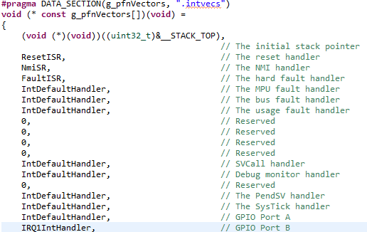
实验二 寄存器操作和中断处理编程
修改向量表
在tm4c123gh6pm_startup_ccs.c文件中，定义了中断向量表和中断服务例程。将IRQ1的中断向量改为IRQ1IntHandler。
修改IRQ1的中断向量
指向IRQ1的中断服务函数IRQ1IntHandler

Slide 27
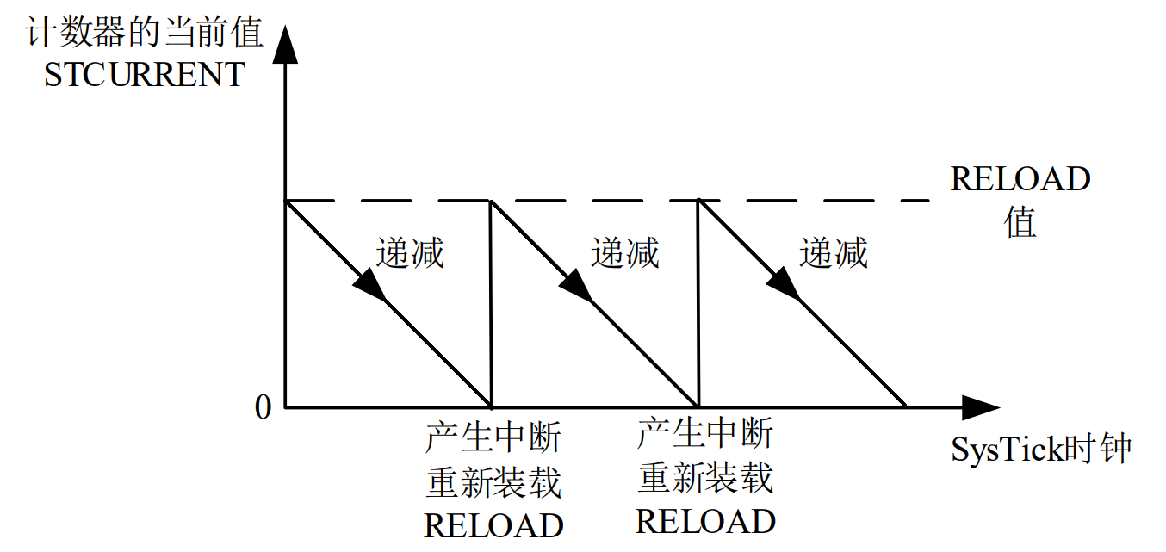
SysTick定时器
SysTick：24位递减定时器，主要用于操作系统的“滴答”中断，作为整个系统的时基。
重载值寄存器（STRELOAD），当例计数至零时将被重装载的值。
当前值寄存器（STCURRENT），读取时返回当前例计数的值，写它则使之清0，同时还会清除SysTick控制及状态寄存器标志。
控制及状态寄存器（STCTRL）
SysTick控制及状态寄存器（STCTRL）
位域 | 名称 | 类型 | 复位值 | 描述
16 | COUNT | RO | 0 | 如果在上次读取本寄存器后，SysTick已经计数到了0，则该位为1。如果读取该位，该位将自动清零
2 | CLK_SRC | R/W | 1 | 0 精确内部振荡器 (PIOSC) 4分频(4M) 1系统时钟
1 | INTEN | R/W | 0 | 1 中断启用
0 | ENABLE | R/W | 0 | 1 使SysTick以多次触发方式进行
STCURRENT装入STRELOAD中的RELOAD值并开始递减计数，每个时钟减1 。
当递减到0时，将产生一个中断。然后，计数器自动装入RELOAD值并重新开始递减。

Slide 28
课堂实验
在Tivaware目录下的inc/hw_nvic.h中找到SysTick的各个寄存器定义和寄存器STCTRL的位域定义并记录。
编写一个systick中断程序，其时钟源设为精确内部振荡器 (PIOSC) 4分频（此时频率为4MHz），使其每次定时时间为0.5秒，即led亮0.5秒，熄0.5秒。
中断程序的编写：
①中断的初始化（配置和使能）
按题目要求配置RELOAD值，配置systick时钟
使能systick中断
启动定时器
②编写中断服务函数
每进1次中断服务函数改变1次led的状态
③修改中断向量表
修改systick中断的中断向量

Slide 29
课后作业：
查询Tivaware目录下的doc/SW-TM4C-DRL-UG-2.1.4.178.pdf中28章System Tick（SysTick）章节，列出SysTick的所有库函数，并简略说明其功能（Tivaware目录下的driverlib\systick.c有库函数的原码）。
使用库函数完成课堂实验第2题的编程，并运行验证。sysytick时钟源设为系统时钟（需将系统时钟设为4MHz）。（库函数默认systick时钟为系统时钟，系统时钟由SysCtlClockSet函数设置，修改main中的SysCtlClockSet函数，配置系统时钟为4M：SysCtlClockSet(SYSCTL_SYSDIV_50|SYSCTL_USE_PLL|SYSCTL_XTAL_16MHZ|SYSCTL_OSC_MAIN);
预习：
观看视频
09TM4C123G LaunchPad 入门讲座第三课 —— TivaWare时钟以及GPIO的介绍(上).mp4
18TM4C123G LaunchPad 入门讲座第八课——存储器的介绍(上).mp4
19TM4C123G LaunchPad 入门讲座第八课——存储器的介绍(下).mp4
23TM4C123G LaunchPad 入门讲座第八课——实验8 FLASH.mp4
并参照视频21，完成实验8的FLASH实验，实验结果截图（改写的flash 截图），放到报告中。

